Slide 1


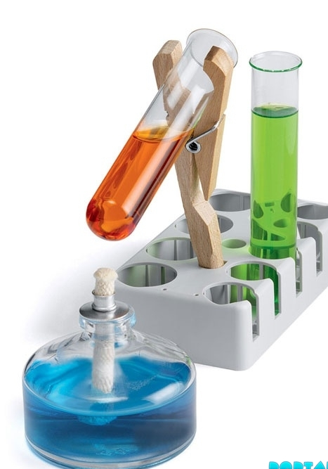
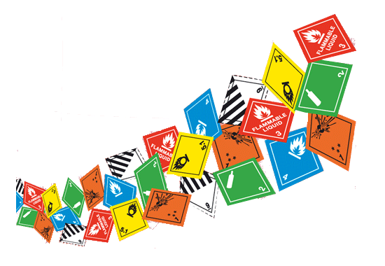

КЛАССИФИКАЦИЯ ОПАСНЫХ ГРУЗОВ

Slide 2
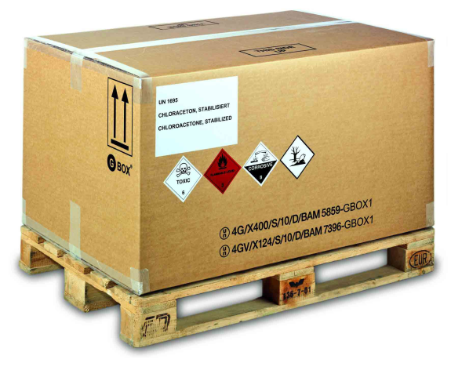

ГЛАВА 2.1
ОБЩИЕ ПОЛОЖЕНИЯ
В соответствии с ДОПОГ предусматриваются следующие классы опасных грузов:
1. Класс 1 Взрывчатые вещества и изделия
2. Класс 2 Газы
3. Класс 3 Легковоспламеняющиеся жидкости
4. Класс 4.1 Легковоспламеняющиеся твердые вещества, самореактивные вещества и твердые десенсибилизированные взрывчатые вещества
5. Класс 4.2 Вещества, способные к самовозгоранию
6. Класс 4.3 Вещества, выделяющие легковоспламеняющиеся газы при
соприкосновении с водой
7. Класс 5.1 Окисляющие вещества
8. Класс 5.2 Органические пероксиды
9. Класс 6.1 Токсичные вещества
10. Класс 6.2 Инфекционные вещества
11. Класс 7 Радиоактивные материалы
12. Класс 8 Коррозионные вещества
13. Класс 9 Прочие опасные вещества и изделия

Slide 3
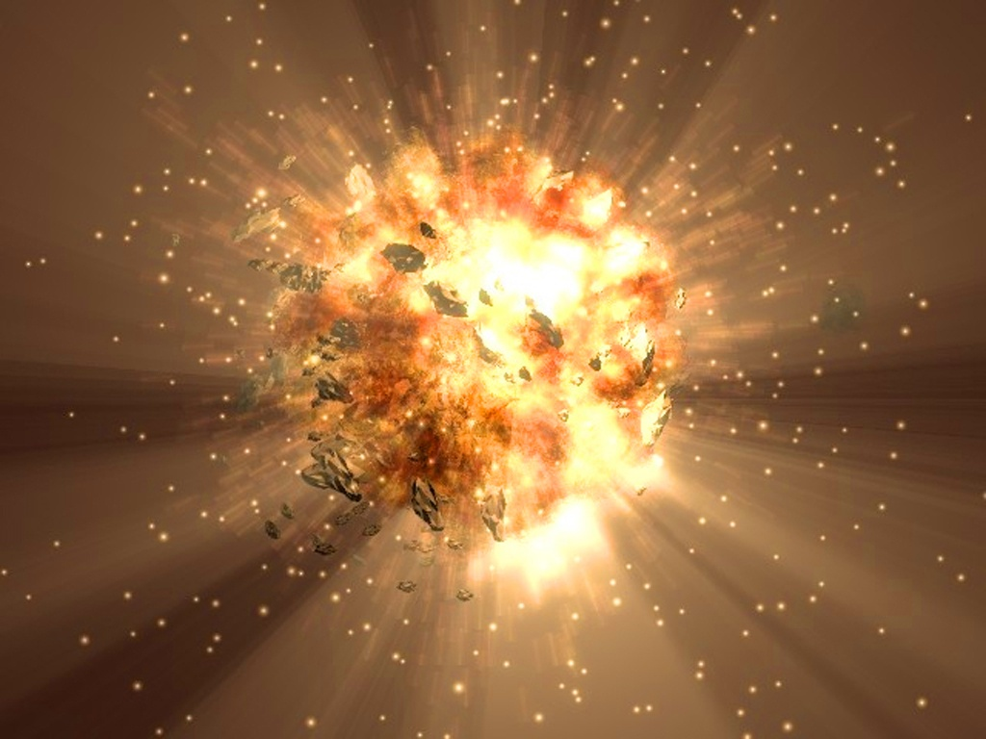
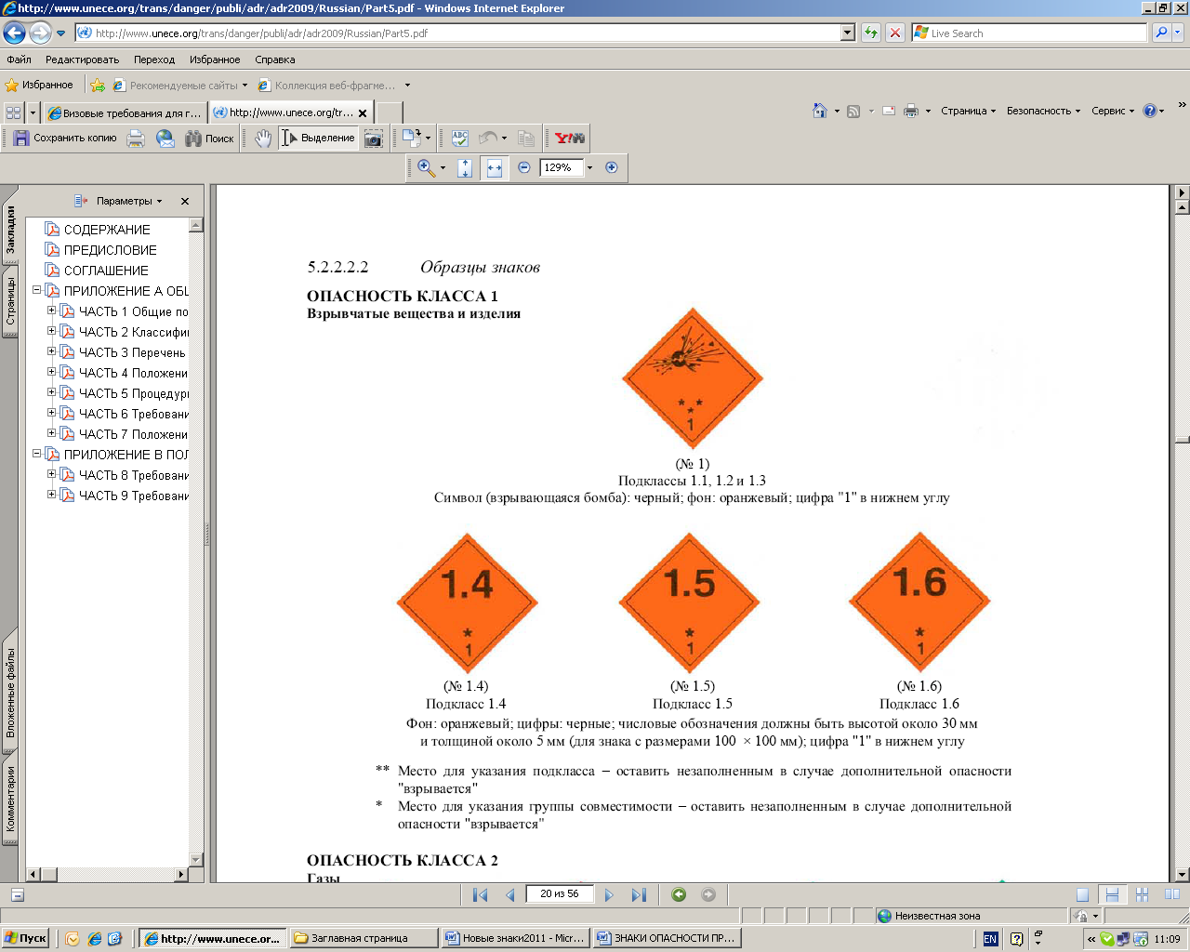



Класс 1. Взрывчатые вещества
Взрывчатые вещества: твердые или жидкие вещества (или смеси веществ), которые способны к химической реакции с выделением газов при такой температуре, таком давлении и с такой скоростью, что это вызывает повреждение окружающих предметов.

Slide 4

Подклассы:
Подкласс 1.1 Вещества и изделия, которые характеризуются опасностью взрыва массой
Подкласс 1.2 Вещества и изделия, которые характеризуются опасностью
разбрасывания, но не создают опасности взрыва массой.
Подкласс 1.3 Вещества и изделия, которые характеризуются пожарной
опасностью, а также незначительной опасностью взрыва, либо
незначительной опасностью разбрасывания.
Подкласс 1.4 Вещества и изделия, представляющие лишь незначительную
опасность взрыва в случае воспламенения или инициирования при перевозке.
Подкласс 1.5 Вещества очень низкой чувствительности, которые характеризуются
опасностью взрыва массой, но низкой чувствительностью.
Подкласс 1.6 Изделия чрезвычайно низкой чувствительности, которые не характеризуются опасностью взрыва массой.

Slide 5
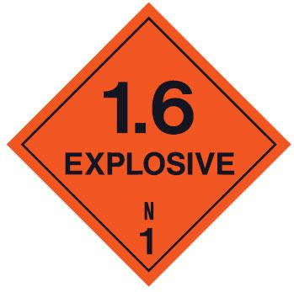
Группы совместимости:
A, B, C, D, E, F, G, H, J, K, L, N, S

Slide 6
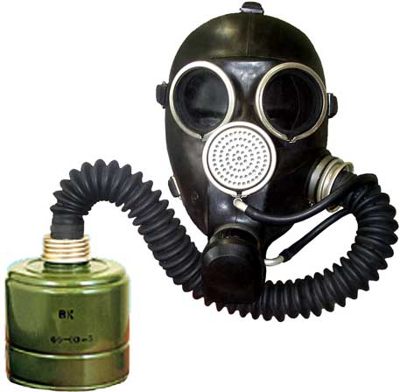
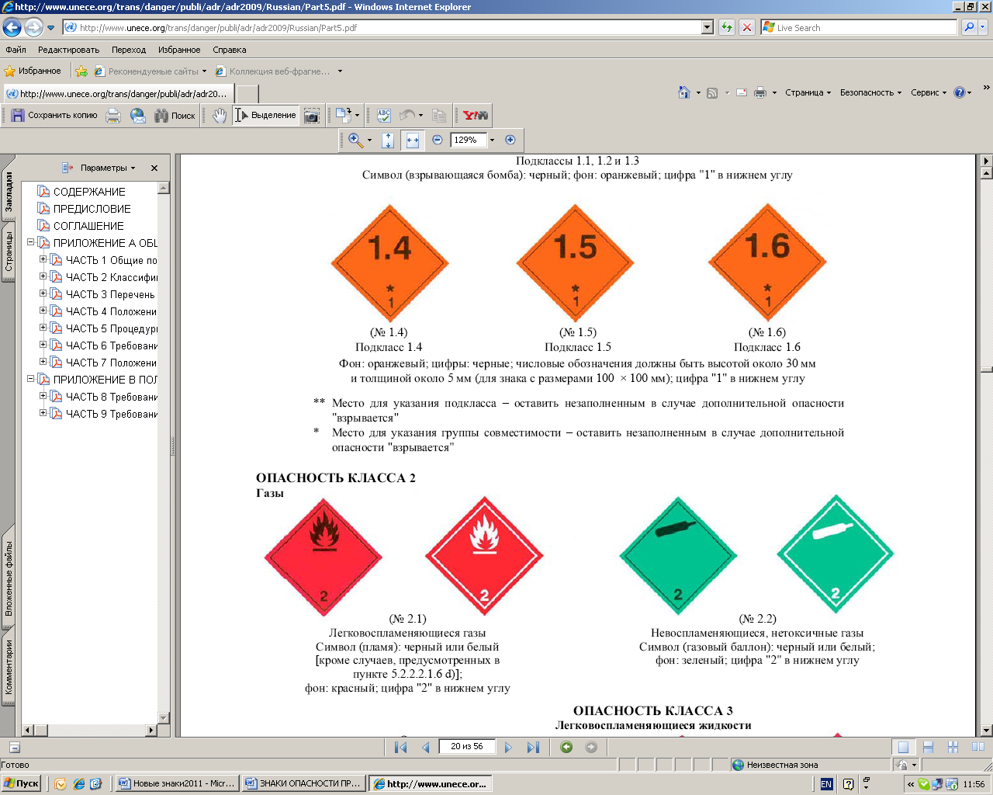
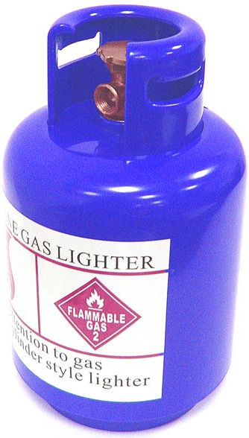
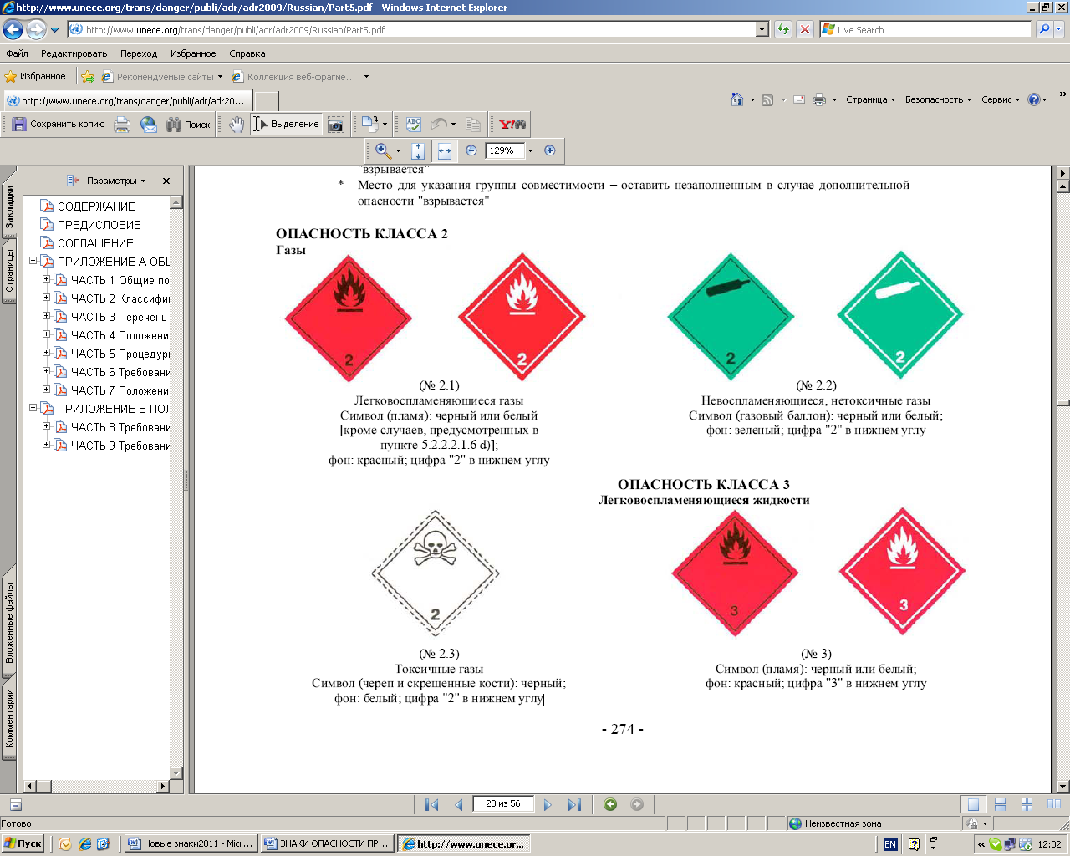
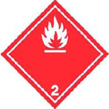
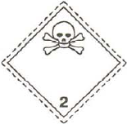
Класс 2. Газы
А удушающие
О окисляющиеся
F легковоспламеняющиеся
T токсичные
C коррозионные

Slide 7
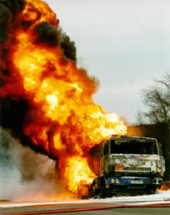
Класс 3.Легковоспламеняющиеся жидкости
являются жидкостями в соответствии с подпунктом а) определения термина "жидкость", содержащегося в разделе 1.2.1;
– имеют давление паров при температуре 50°C не более 300 кПа (3 бара) и не являются полностью газообразными при температуре 20°C и нормальном давлении 101,3 кПа; и
– имеют температуру вспышки не выше 60°C

Slide 8

Группа упаковки
Для целей упаковывания веществам, кроме веществ классов 1, 2, 5.2, 6.2, 7 и самореактивных веществ класса 4.1, назначаются группы упаковки в зависимости от представляемой ими степени опасности:
группа упаковки I: вещества с
высокой степенью опасности;
группа упаковки II: вещества
со средней степенью опасности;
группа упаковки III: вещества
с низкой степенью опасности.

Slide 9
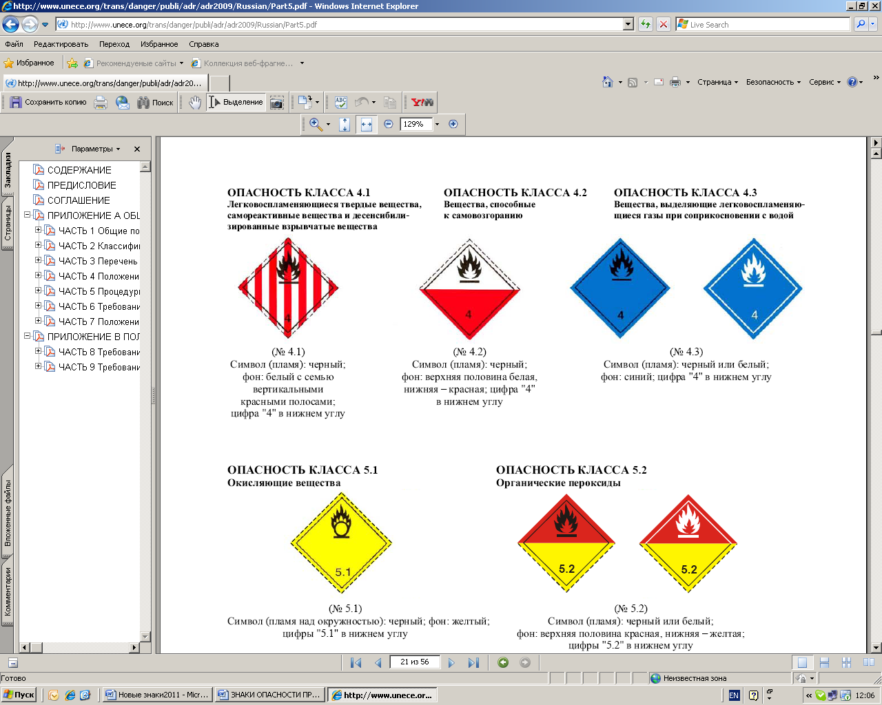
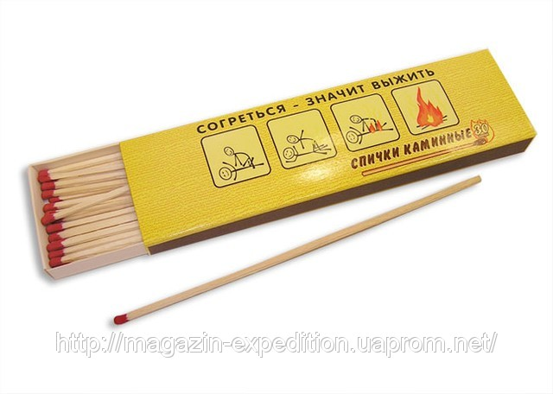
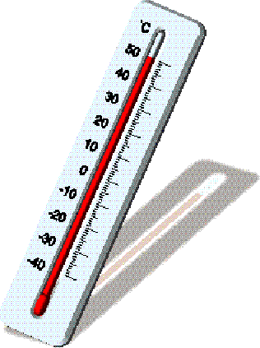
Класс 4.1. Легковоспламеняющиеся твердые вещества
Легковоспламеняющимися твердыми веществами являются твердые вещества, способные легко загораться, и твердые вещества, способные вызвать возгорание при трении.

Slide 10
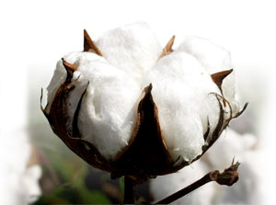

Класс 4.2. Вещества, способные к самовозгоранию
– пирофорные вещества – вещества, включая смеси и растворы (жидкие или твердые), которые даже в малых количествах воспламеняются при контакте с воздухом в течение пяти минут. Эти вещества класса 4.2 наиболее подвержены самовозгоранию;
– самонагревающиеся вещества и изделия – вещества и изделия, включая смеси и растворы, которые при контакте с воздухом без подвода энергии извне способны к самонагреванию. Эти вещества воспламеняются только в больших количествах (килограммы) и лишь через длительные периоды времени (часы или дни).

Slide 11


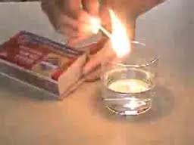

Класс 4.3. Вещества, выделяющие легковоспламеняющиеся газы при соприкосновении с водой
Название класса 4.3 охватывает вещества, которые при реагировании с водой выделяют легковоспламеняющиеся газы, способные образовывать с воздухомвзрывчатые смеси, а также изделия, содержащие такие вещества.

Slide 12
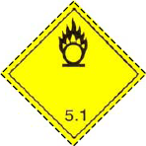
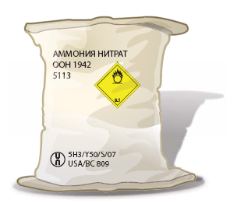
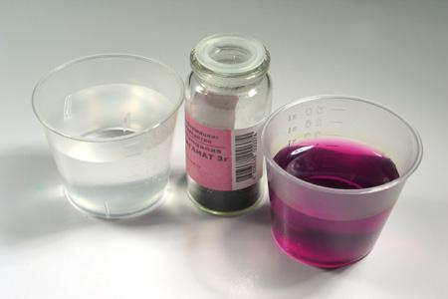
Класс 5.1.Окисляющие вещества
Название класса 5.1 охватывает вещества, которые, сами по себе необязательно являясь горючими, могут, обычно путем выделения кислорода, вызывать или поддерживать горение других материалов, а также изделия, содержащие такие вещества.

Slide 13

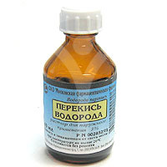
Класс 5.2. Органические пероксиды
Название класса 5.2 охватывает органические пероксиды и составы органических пероксидов.

Slide 14
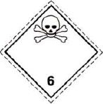
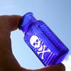
Класс 6.1.Токсичные вещества
Название класса 6.1 охватывает вещества, о которых известно по опыту или в отношении которых можно предположить, исходя из результатов экспериментов, проведенных на животных, что они могут – при однократном или непродолжительном воздействии и в относительно малых количествах – причинить вред здоровью человека или явиться причиной смерти в случае их вдыхания, всасывания через кожу или проглатывания.

Slide 15
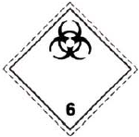
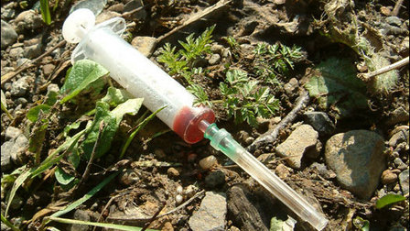
Класс 6.2.Инфекционные вещества
Название класса 6.2 охватывает инфекционные вещества. Для целей ДОПОГ инфекционными веществами являются вещества, о которых известно или имеются основания полагать, что они содержат патогенные организмы.

Slide 16
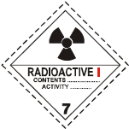

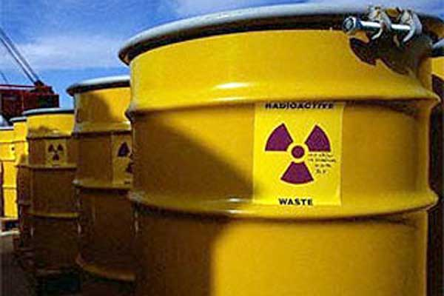

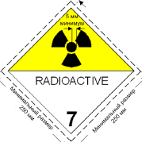
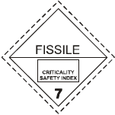
Класс 7. Радиоактивные материалы
Радиоактивный материал – любой материал, содержащий радионуклиды, в котором концентрация активности, а также полная активность груза превышают значения, указанные в пунктах 2.2.7.2.2.1–2.2.7.2.2.6.

Slide 17
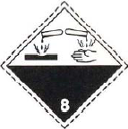
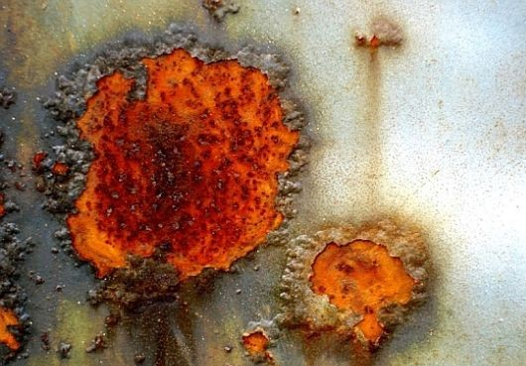
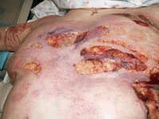
Класс 8. Коррозионные вещества
Название класса 8 охватывает вещества и изделия, содержащие вещества этого класса, которые в силу своих химических свойств воздействуют на эпителиальную ткань – кожи или слизистой оболочки – при контакте с ней или которые в случае утечки или просыпания могут вызвать повреждение или разрушение других грузов или транспортных средств.

Slide 18

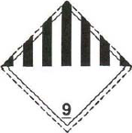
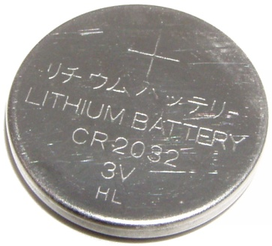
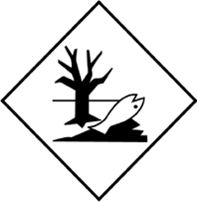

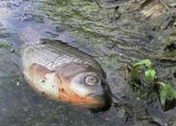
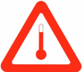
Класс 9. Прочие опасные вещества и изделия
Вещества, мелкая пыль которых при вдыхании может представлять опасность для здоровья
Вещества и приборы, которые в случае пожара могут выделять диоксины
Вещества, выделяющие легковоспламеняющиеся пары
Литиевые батареи
Спасательные средства
Вещества, опасные для окружающей среды:
Генетически измененные микроорганизмы и организмы
Вещества при повышенной температуре:
Жидкие
Твердые
Прочие вещества, представляющие опасность при перевозке, но не
соответствующие определениям других классов.

